Slide 1
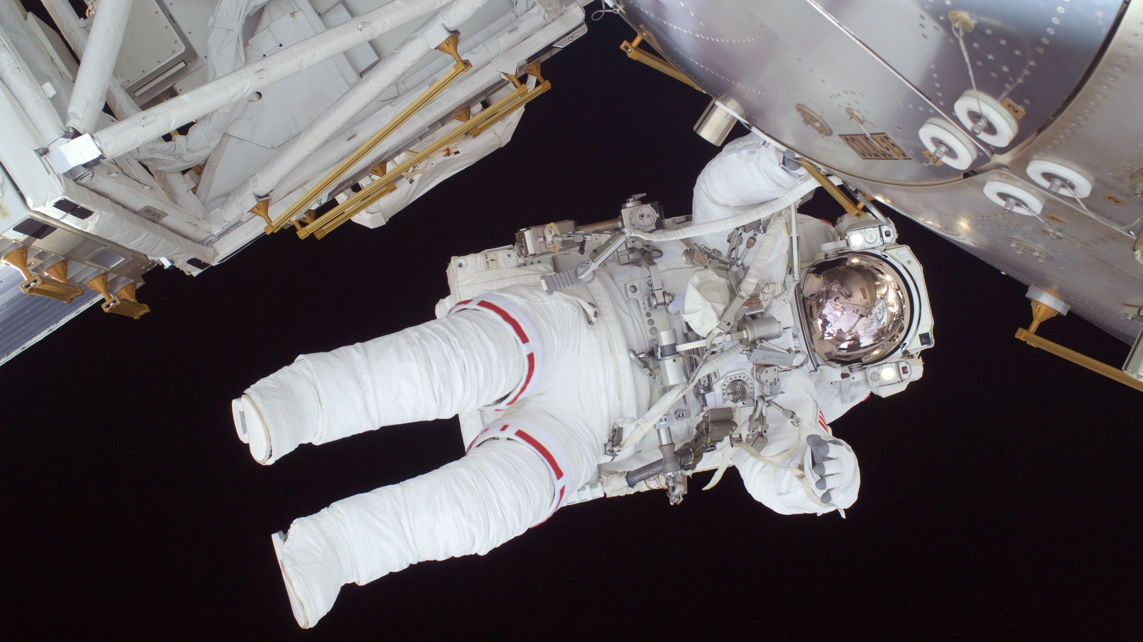
项目年终总结
PROJECT YEAR END SUMMARY
OFFICE PLUS

Slide 2
CONTENTS
01
02
项目介绍
成果回顾
Project Introduction
Results Review
03
04
经验总结
发展规划
Summarize Experience
Development Planning

Slide 3
01
PART ONE
项目介绍
PROJECT INTRODUCTION

Slide 4
项目介绍
超级泡泡龙游戏
是XX科技公司本年度的重点项目，投入了大量研发资金与人力，该游戏是一款休闲益智类游戏，能让玩家沉浸在游戏的乐趣中。
GAME

Slide 5
项目介绍
2021年的主要目标
100W次
20W
100W次
用户下载呈达
新用户增长量
在线活跃人数
USER DOWNLOADS
NEW USER GROWTH
ONLINE PEOPLE

Slide 6
项目团队
项目统筹
产品设计
功能研发
系统测试
运营推广
Simon
Alice
John
June
Jackie

Slide 7
02
PART TWO
成果回顾
RESULTS REVIEW

Slide 8
目标完成情况
目标
实际
实际完成度
用户下载量达到100W
168W
168%
新用户达到20W
30W
150%
每日在线活跃人数达到10W
28W
280%

Slide 9
里程碑回顾
2021.1
2021.3
2021.5
产品设计完成
各大平台推售
初期造势
吸引玩家
推出多样活动
打折促销
2021.12
2021.9
2021.7
产品热度超过预期
并获得设计大赛金奖
新媒体引流
提高知名度
更新产品版本
设计新玩法

Slide 10
用户数据展示
47%
66%
78%
较同类型产品增长
较同类型产品增长
较同类型产品增长
用户数量
新增用户
活跃用户
168W
30W
28W

Slide 11
营收数据展示
2021全年总营收1000W
1-12月的产品营收数据图表
单位：百万元

Slide 12
03
PART THREE
经验总结
SUMMARIZE EXPERIENCE

Slide 13
项目工作亮点
01
02
03
产品宣发造势，投放到线上平台用户下载量增长28%
更新新版本，设计新玩法，用户活跃度明显提升56%
通过短视频平台推广，各大主播引流，当月新用户增长6.6W

Slide 14
成功经验总结
用户定位精准，抓住市场空缺
多平台推广，投放量大，话题热度升高
各大游戏主播引流，善用粉丝效应
ONE
TWO
THREE

Slide 15
项目工作不足
02
03
01
活动促销不明确
由于没有与各平台沟通清楚活动促销方式，误导玩家消费
运行过程不流畅
交互界面不简便
程序系统不够完善
依然存在许多漏洞
为了使玩家可以感受多种玩法
设计过多交互功能
DEFICIENCY

Slide 16
改进方案
方案一
更新版本，简化交互功能
与平台重新沟通，更改促销信息，为玩家提供足够的补偿
方案二
方案三
收集玩家反馈异常情况，修补程序漏洞

Slide 17
04
PART FOUR
发展规划
DEVELOPMENT PLANNING

Slide 18
项目目标
2022年发展目标
总用户下载
呈破200W
新用户注册量
增加50%
每日在线活跃用户达到30W

Slide 19
发展规划
2022年未来计划
规划一
规划二
规划三
规划四
01
02
03
04
提升玩家体验化
交互界面
创新设计更多新玩法，给玩家带来无限乐趣
搭建修复程序漏洞机制，完善产品设计
努力冲击世界比赛，总收益突破2000W

Slide 20
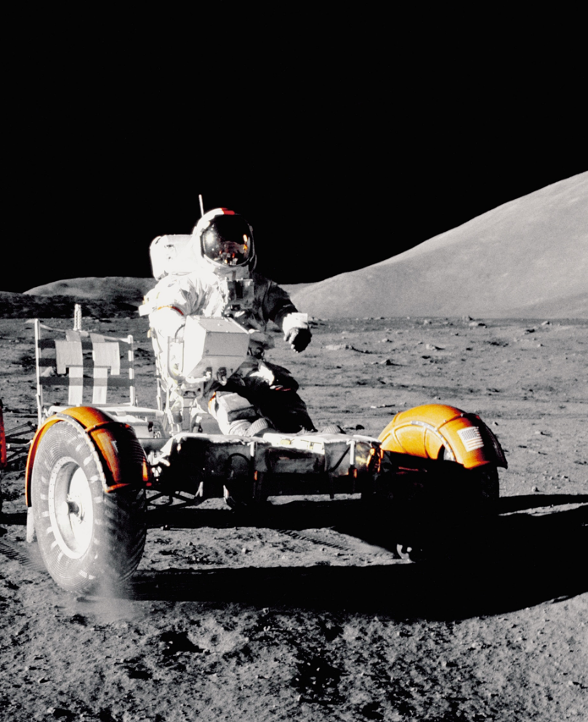
感谢观看
THANK YOU FOR YOUR WATCHING
OFFICE PLUS

Slide 21
OfficePLUS.cn
标注
字体使用
行距
素材
声明
作者
中文 优设标题黑
英文 OPPOSans M
标题 1.0
正文 1.2
pexels.com
本网站所提供的任何信息内容（包括但不限于 PPT 模板、Word 文档、Excel 图表、图片素材等）均受《中华人民共和国著作权法》、《信息网络传播权保护条例》及其他适用的法律法规的保护，未经权利人书面明确授权，信息内容的任何部分(包括图片或图表)不得被全部或部分的复制、传播、销售，否则将承担法律责任。
AshleyC

